Slide 1
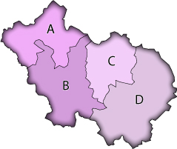
PROGETTO
" CARTELLA WEB CONDIVISA FRA I MMG E MCA SU SINAPSIS PER FINALITA' DI CONTINUITA' ASSISTENZIALE E PRESA IN CARICO H24 DEI PAZIENTI FRAGILI IN PROVINCIA DI FROSINONE
PROVE DI AGGREGAZIONE FUNZIONALE TERRITORIALE
(AFT )
Distretti ASL Frosinone

Slide 2
LA CONTINUITA' INFORMATIVA ("CARTELLA WEB H24 ")
La "continuità nel percorso informativo" è un elemento indispensabile per garantire la continuità assistenziale e la presa in carico dei pazienti fragili sul territorio,con riduzione del numero di accessi impropri al Pronto Soccorso..
Da qui nasce l'esigenza di creare una cartella web condivisa fra i diversi operatori sanitari delle cure primarie ( medici di medicina generale, medici di continuità assistenziale, medici pediatri di libera scelta) per finalità di continuità assistenziale nella provincia di Frosinone
Obiettivi del progetto sono:
LA PRESA IN CARICO DELLA PERSONA ( CONTINUITA' H24)
LA RIDUZIONE DEGLI ACCESSI IMPROPRI AL P. S..

Slide 3
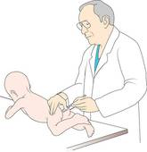
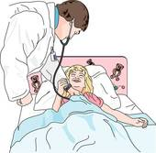
FLUSSO OPERATIVO
MEDICO
DI MMG
PEDIATRA
DI LIBERA SCELTA
DATABASE
Server
Koinè
H24
CENTRALE
di
Continuità
Assistenziale
Chiamata
utente
Consiglio
Telefonico
al
PAZIENTE
ARES
118
Medico
di CA
Itinerante
VISITA DOMICILIARE
22 postazioni

Slide 4
Software e tecnologia
Ogni MMG è dotato di proprio SW cartella-medica e le postazioni di CA non hanno necessità di particolari SW installati.
Resta indispensabile la possibilità di utilizzare una connessione ADSL presso lo studio del MMG e presso le postazioni di CA.
Il restante SW viene fornito da Koiné-servizi s.r.l. ed è costituito da:
file eseguibile per l'aggiornamento incrementale automatico dei dati dal database del MMG alle cartelle web dei suoi pazienti,
sistema Synapsis di interconnessione tra i MMG, i MCA ed il server,
OSM–connector per supportare sistema Synapsis .

Slide 5
Cartella Condivisa Territoriale- SINTESI
Attori: medici di mmg e medici di CA e Pediatri di libera scelta
Ambito territoriale: ASL FR con bacino d'utenza di circa 500.000 utenze.
Durata: anni 2
Indicatori: riduzione dei ricoveri inpropri
Risultati attesi: reale presa in carico del paziente H24 e 7/7 giorni.

